Slide 1
الوحدة 5
الصحة والسلامة والنظافة
في مجال الضيافة
A103000359721

Slide 2
الصحة والسلامة والنظافة
في مجال الضيافة
في هذه الوحدة، سوف تقوم بفحص مسؤوليات أصحاب العمل والموظفين تجاه الصحة والسلامة في مكان العمل ومخاطر الصحة والسلامة في مكان العمل
وتقييم المخاطر.
سوف تتعرف على المخاطر الرئيسية المتعلقة بالمواد الغذائية والضوابط المطلوبة لتقليل هذه المخاطر أو القضاء عليها وإجراءات المراقبة التي يجب تنفيذها.
سوف تتعلم أيضًا أساسيات النظافة الشخصية والحفاظ على نظافة مناطق العمل وتطهيرها.
A103000359721

Slide 3
أهداف التعلم
أ فهم أهمية الصحة والسلامة في مجال الضيافة
ب استكشاف أهمية سلامة الأغذية في صناعة الضيافة
ج فهم كيفية الحفاظ على النظافة الشخصية وصحة منطقة العمل ونظافتها
A103000359721

Slide 4
هدف التعلم أ
فهم أهمية الصحة والسلامة
في مجال الضيافة
مسؤوليات أصحاب العمل والموظفين تجاه الصحة والسلامة
مخاطر الصحة والسلامة
تقييم المخاطر
A103000359721

Slide 5
مسؤوليات أصحاب العمل والموظفين
تجاه الصحة والسلامة (1)
مسؤوليات صاحب العمل:
تسجيل أعمالهم
التأكد من اتباع ممارسات وإجراءات الصحة والسلامة المناسبة
حماية الموظفين من أي شيء قد يسبب الضرر
تقييمات المخاطر الكاملة.
A103000359721

Slide 6

مسؤوليات أصحاب العمل والموظفين
تجاه الصحة والسلامة (2)
مسؤوليات صاحب العمل:
توفير معلومات سلامة واضحة للموظفين
حول المخاطر
تدريب الموظفين على التعامل مع المخاطر
التشاور مع الموظفين بشأن جميع قضايا الصحة والسلامة.
سؤال: كيف يمكن لصاحب العمل التشاور
مع الموظفين؟
A103000359721

Slide 7
مسؤوليات أصحاب العمل والموظفين
تجاه الصحة والسلامة (2)
مسؤوليات الموظف:
اتباع قواعد وممارسات وإجراءات الصحة والسلامة التنظيمية والقانونية
التعاون مع أصحاب العمل بشأن متطلبات الصحة والسلامة
إظهار واجب العناية بصحتهم وسلامتهم وصحة الآخرين.
سؤال: ما معنى واجب الرعاية؟
A103000359721

Slide 8
مسؤوليات أصحاب العمل والموظفين
تجاه الصحة والسلامة (3)
مسؤوليات الموظف:
استخدام المعدات على النحو الذي تدربوا عليه، مثل أي ملابس واقية لازمة (معدت الوقاية الشخصية)
الإبلاغ عن المرض
الإبلاغ عن أي شيء يعتبرونه خطيرًا
النظافة الشخصية الجيدة.
سؤال: ما نوع معدات الوقاية الشخصية المستخدمة في الضيافة؟
A103000359721

Slide 9
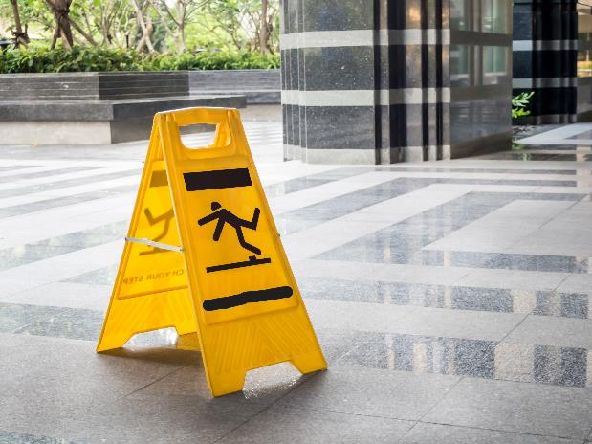
مخاطر الصحة والسلامة (1)
المخاطر
الحريق
المعدات الساخنة
سلوك غير لائق وغير مقبول
الرفع والحمل بشكل غير صحيح
السكاكين
الأسلاك الطويلة
الاستخدام غير الآمن للمعدات
الأرضيات المبللة والأسطح الزلقة
سؤال: هل يمكنك التفكير في المزيد من المخاطر؟
A103000359721

Slide 10
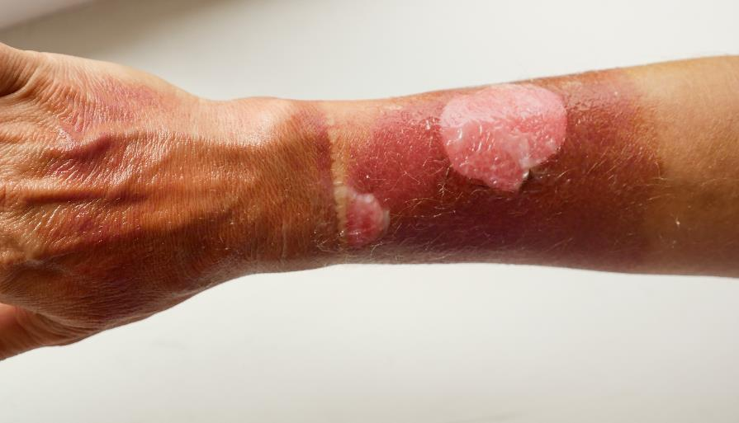
مخاطر الصحة والسلامة (2)
الإصابات
إصابات الظهر والساق
الحروق من النار
الجروح
السقوط
الحروق من السوائل
الانزلاق
التعثر
A103000359721

Slide 11
مخاطر الصحة والسلامة
الإبلاغ عن المخاطر: الأهمية
سلامة النفس والآخرين
مطلب قانوني
خطر على المؤسسة
سؤال: ما هي عواقب عدم الإبلاغ عن المخاطر؟
A103000359721

Slide 12
تقييمات المخاطر (1)
أهمية تقييمات المخاطر
تقليل الأذى أو الإصابة المحتملة للنفس والموظفين والزوار والعملاء.
تجنب الإجراءات القانونية
الحفاظ على سمعة جيدة
تجنب خسارة الأعمال
A103000359721

Slide 13
تقييم المخاطر: عملية من خمس خطوات
تحديد المخاطر
تحديد من قد يتضرر وكيفية تضرره
تقييم المخاطر وتحديد الاحتياطات
تسجيل النتائج وتنفيذها
مراجعة تقييمك وتحديثه،
إذا لزم الأمر
تقييم المخاطر
هو عملية مستمرة.
سؤال: لماذا تعتقد أن تقييم المخاطر هو عملية مستمرة؟
A103000359721

Slide 14
تقييمات المخاطر (2)
تقييم المخاطر - التعرف على احتمالية حدوث خطر.
التسلسل الهرمي لضوابط المخاطر
1. القضاء عليها
2. البدائل
3. الضوابط الهندسية
4. الرقابة الإدارية
5. معدات الحماية الشخصية
A103000359721

Slide 15
هدف التعلم ب
استكشاف أهمية سلامة الأغذية
في مجال الضيافة
المخاطر الغذائية في مجال الضيافة
الضوابط وإجراءات المراقبة لمخاطر سلامة الأغذية
A103000359721

Slide 16
مخاطر الأغذية في مجال الضيافة (1)
تعريفات
تدابير الرقابة: الإجراءات المطلوبة لمنع المخاطر أو القضاء عليها
التي تهدد سلامة الأغذية أو تقليلها إلى مستوى مقبول.
نظافة الأغذية: طرق التأكد من سلامة الطعام الذي نحضره ونتناوله.
التلوث: مادة غير مرغوب فيها (خطر) في المنتج قد تسبب الضرر.
نظام إدارة سلامة الأغذية: السياسات والممارسات والضوابط والوثائق
التي تضمن سلامة الأغذية لتناولها.
A103000359721

Slide 17
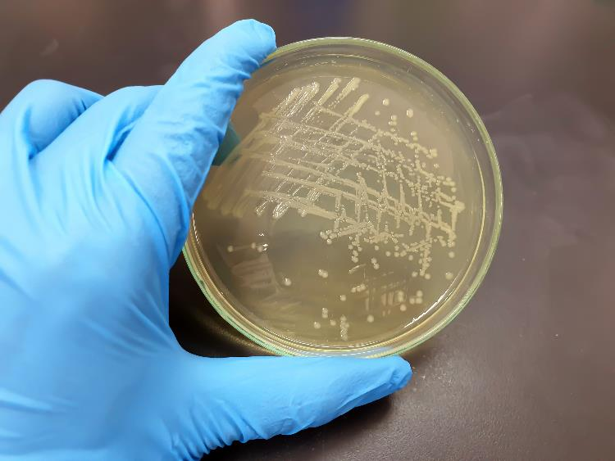
مخاطر الأغذية في مجال الضيافة (2)
الميكروبية: البكتيريا
السبب الأكثر شيوعًا للأمراض
المرتبطة بالأغذية .
المصادر المشتركة:
البيض
البشر (الأمعاء والأنف)
اللحوم والدواجن النيئة
أو غير المطبوخة جيداً
المحار
الحليب غير المبستر.
A103000359721

Slide 18
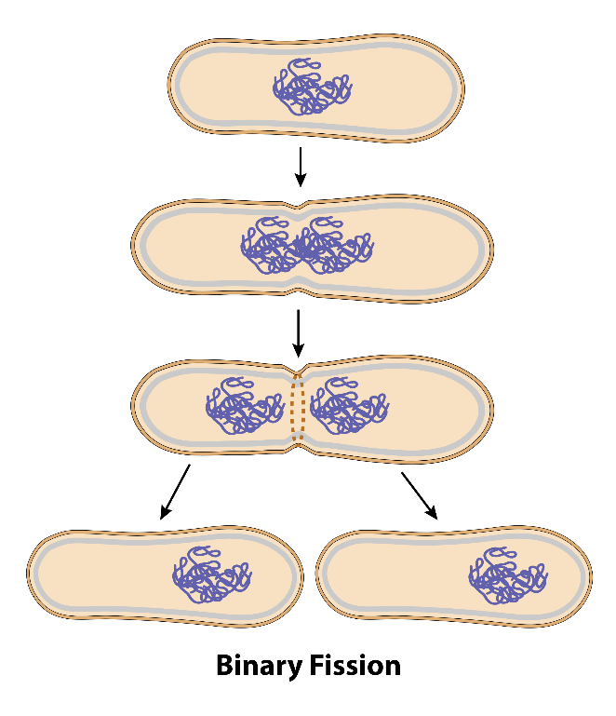
مخاطر الأغذية في مجال الضيافة (3)
الميكروبية: البكتيريا
شروط التكاثر
الدفء: 5 درجة مئوية – 63 درجة مئوية /
41 درجة فهرنهايت – 145.4 درجة فهرنهايت
الرطوبة
الغذاء: غني بالبروتين ودرجة الحموضة محايدة
الوقت: قسم كل 4– 20 دقيقة
A103000359721

Slide 19
مخاطر الأغذية في مجال الضيافة (4)
الميكروبية
العفن: فطريات صغيرة تعيش على النباتات أو الحيوانات ويمكن أن يحملها
الهواء أو الماء أو الحشرات.
الفيروسات: ميكروبات مسببة للأمراض شديدة العدوى. يمكن لبعض الفيروسات التعايش والبقاء معدية في الأطعمة والبيئة لفترة طويلة والبقاء على قيد الحياة
في الظروف القاسية.
الطفيليات: كائن يعيش على كائن حي أو داخله مثل الحيوان أو الإنسان.
A103000359721

Slide 20
مخاطر الأغذية في مجال الضيافة (5)
المخاطر الكيميائية أو التلوث الكيميائي
يمكن أن يتعرض لها الطعام في أي مرحلة من مراحل إنتاجه أو تصنيعه أو نقله،
ويمكن أن تسببها:
مستحضرات التنظيف
المواد الكيميائية لمكافحة الآفات
المبيدات الحشرية المستخدمة في الفواكه والخضروات.
A103000359721

Slide 21
مخاطر الأغذية في مجال الضيافة (6)
المخاطر المادية أو التلوث المادي
وهي:
يمكن إدخالها عن غير قصد إلى الأغذية في أي مرحلة من مراحل الإنتاج
أو المعالجة أو النقل
يمكن أن تكون الحشرات والزجاج والمعادن والشعر والأظافر والمجوهرات
وقد تتواجد أيضًا بشكل طبيعي في الطعام، مثل عظام الأسماك أو النوى الموجود
في الفاكهة أو التربة في الخضروات.
A103000359721

Slide 22
مخاطر الأغذية في مجال الضيافة (7)
14 مسببات الحساسية الشائعة
اللبن
الرخويات
المكسرات
السمسم
فول الصويا
ثاني أكسيد الكبريت
الكبريتات
الكرفس
الحبوب
القشريات
البيض
السمك
الترمس
الخردل
A103000359721

Slide 23
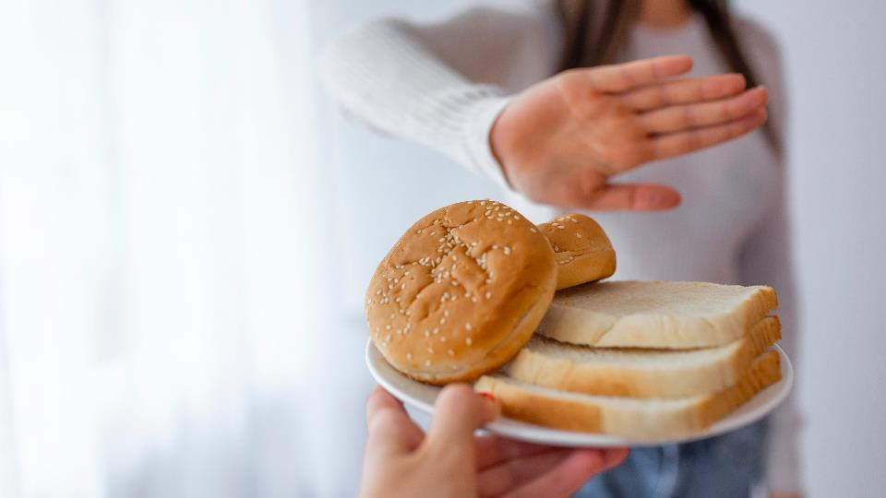
مخاطر الأغذية في مجال الضيافة (8)
14 مسبب للحساسية الشائعة: الضوابط والرصد
الفصل
الوسم
المعلومات
خالي من
التدريب
A103000359721

Slide 24
الضوابط وإجراءات الرصد لمخاطر
سلامة الأغذية (1)
التعامل الآمن مع الأغذية: الفصل
منتجات اللحوم الطازجة/النيئة والمطبوخة
اللحوم النيئة والمنتجات الجاهزة و/أو الجاهزة للأكل
الأواني الخاصة بمنتجات اللحوم الطازجة/النيئة والمطبوخة
أواني حاصة بمسببات الحساسية الغذائية الرئيسية
مستحضرات التنظيف
تجنب التلوث وانتقاله من مصدر إلى آخر، في جميع مراحل الدورة الغذائية.
A103000359721

Slide 25
الضوابط وإجراءات الرصد لمخاطر
سلامة الأغذية (2)
التعامل الآمن مع الأغذية: المسؤوليات الشخصية
الاغتسال والاستحمام
غسل اليدين
ارتداء ملابس العمل النظيفة والمكوية
اتباع الإرشادات
المحافظة على نظافة أماكن العمل
الإبلاغ عن المخاطر/المخاطر المشتبه بها
A103000359721

Slide 26
الضوابط وإجراءات الرصد
لمخاطر سلامة الأغذية (3)
درجة الحرارة الصحيحة للتخزين
التخزين الصحيح
الثلاجة 1-5 درجة مئوية/
33.8 درجة فهرنهايت-41 درجة فهرنهايت
الفريزر -18-22 درجة مئوية/
-0.4 درجة فهرنهايت-7.6 درجة فهرنهايت
الحفاظ على فصل الطعام
التغطية واللف
التحقق من درجات الحرارة وتسجيلها
تسمية جميع الأطعمة وتأريخها
اتباع المتطلبات القانونية
A103000359721

Slide 27
الضوابط وإجراءات الرصد
لمخاطر سلامة الأغذية (4)
الوارد أولاً، يخرج أولاً
نظام شائع لمراقبة المخزون يُستخدم
في مجال الضيافة.
يضمن النظام استخدام الطعام
وفقًا لتاريخ شرائه.
دوران المخزون الفعال
توفير المال للتنظيم
التقليل من النفايات
ضمان استخدام جميع الأطعمة ضمن
إطار تاريخ صلاحيتها
إجراءات التخلص الصحيحة من النفايات للمنتجات الملوثة أو التالفة.
A103000359721

Slide 28
هدف التعلم ج
فهم كيفية الحفاظ على النظافة الشخصية
ونظافة منطقة العمل
حافظ على نظافة نفسك وصحتك
حافظ على منطقة العمل نظيفة وصحية
A103000359721

Slide 29
حافظ على نظافتك وصحتك الشخصية (1)
أهمية النظافة الشخصية
هناك مطلب قانوني للحفاظ على النظافة
يقلل من خطر انتقال التلوث من مصدر إلى آخر
يساعد على ضمان صحة وسلامة النفس والآخرين
الانطباعات الأولى الجيدة للعملاء
سؤال: ما هي الإجراءات التي عليك اتخاذها للحفاظ على نظافتك الشخصية؟
A103000359721

Slide 30


حافظ على نظافتك وصحتك الشخصية (2)
النظافة الشخصية الأساسية
الاستحمام بشكل متكرر
التأكد من نظافة الشعر وربطه للخلف وتغطيته
تغطية الجروح باستخدام الضمادة الزرقاء المقاومة للماء
الإبلاغ المشرف بأي مرض قد تعاني منه
تجنب:
ارتداء المجوهرات
العطور ومستحضرات التجميل القوية
مضغ العلكة وتناول الطعام والتدخين
حك أو لمس الأنف أو الوجه أو الشعر.
A103000359721

Slide 31
حافظ على نظافتك وصحتك الشخصية (2)
يعد غسل اليدين أحد أكثر الطرق فعالية لتقليل انتقال التلوث من مصدر إلى آخر. غسل اليدين دائمًا:
بعد
لمس الأطعمة النيئة
استخدام المرحاض
التنظيف
التخلص من النفايات
لمس الأنف أو الوجه أو الشعر
قبل
الدخول إلى منطقة الطعام
التعامل مع الطعام
تحضير الطعام
طهي الطعام
بشكل متكرر
A103000359721

Slide 32

حافظ على نظافتك وصحتك الشخصية (3)
الملابس الواقية وملابس العمل:
يحمي المتعاملين مع الطعام من الإصابات ويقلل من انتقال التلوث من مصدر إلى آخر
يجب أن تغطي جميع ملابس الموظف الشخصية بالكامل
يجب أن تغطي أغطية الرأس الشعر بالكامل وتحتويه
يجب استخدام واقي اللحى والشوارب، مع ضمان تغطيتهم بالكامل.
A103000359721

Slide 33
الحفاظ على نظافة منطقة العمل
وتطهيرها (1)
أهمية الحفاظ على مناطق العمل نظيفة
بيئة عمل آمنة
مطلب قانوني
رضا العميل
خالية من البكتيريا
منع الآفات
إنتاج أغذية نظيفة وآمنة
A103000359721

Slide 34
الحفاظ على نظافة منطقة العمل
وتطهيرها (2)
مناطق العمل
خطورة منخفضة
غسل الأواني
خطورة متوسطة
الطبخ
التوصيل
الخدمة
خطورة عالية
إعداد الطعام
مناولة طعام
سؤال: هل يمكنك التفكير في أي مناطق عمل أخرى تحتاج إلى التنظيف؟
A103000359721

Slide 35
الحفاظ على نظافة منطقة العمل وتطهيرها (3)
المنتجات
المنظف: يستخدم لإزالة الشحوم والأوساخ وبقايا الطعام.
المطهر: يستخدم لتقليل أعداد البكتيريا إلى مستويات آمنة.
المطهرات والمنظفات: تستخدم كمنظف ومطهر.
عملية التنظيف المكونة من ثلاث خطوات:
التنظيف
الشطف
التطهير / التعقيم.
A103000359721

Slide 36
الحفاظ على نظافة منطقة العمل وتطهيرها (4)
أنواع التنظيف
التنظيف أثناء العمل - بشكل مستمر لمنع تراكم الأوساخ/النفايات.
يوميًا وأسبوعيًا - التنظيف اليومي والمنتظم لمكان العمل والمعدات.
دوريًا - للمناطق ذات المخاطر المنخفضة أو التي لا تُستخدم كثيرًا.
التنظيف العميق – يُجرى مرة أو مرتين سنويًا لتنظيف الأماكن التي يصعب
الوصول إليها
استخدام جداول التنظيف لضمان تنظيف جميع الأماكن والمعدات، كلما كان ذلك مطلوبًا.
A103000359721

Slide 37

الحفاظ على نظافة منطقة العمل وتطهيرها (5)
النفايات
أنواع النفايات
مواد خطيرة: الأدوات الحادة والزجاج والمواد الكيميائية
غير خطرة: المواد الغذائية والورق والبلاستيك
سؤال: كيف يمكن أن تؤدي الإدارة الفعالة للنفايات إلى مستويات عالية من النظافة والسلامة؟
التعامل مع النفايات
الجمع الخارجي
حرق النفايات
إعادة التدوير
A103000359721

